Slide 1
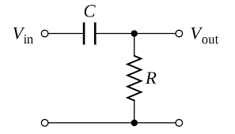
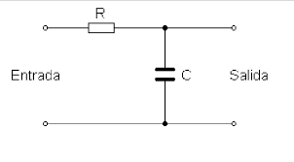
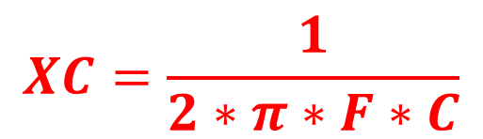
Un Capacitor en DC ()Baja frecuencia es un circuito abierto.
Un Capacitor a muy Alta frecuencia es un corto circuito.
$$XC=\frac{1}{2∗π∗F∗C}$$

Slide 2
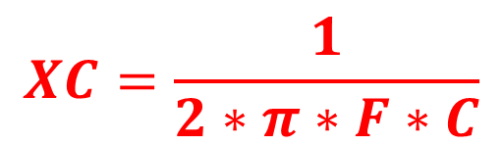
$$XC=\frac{1}{2∗π∗F∗C}$$
PASA BAJO
PASA ALTO

Slide 3
FILTRO PASABANDA
1K - 10K
PASA –BAJO
PASA –ALTO
3K
IN
OUT

Slide 4
FILTRO PASABANDA
PASA –BAJO
Frecuencia MAYOR
PASA –ALTO
Frecuencia MENOR
IN
OUT
PASA –ALTO
Frecuencia MENOR
PASA –BAJO
Frecuencia MAYOR
IN
OUT

Slide 5
FILTRO RECHAZABANDA
1K - 10K
PASA –BAJO
PASA –ALTO
15K
IN
OUT

Slide 6
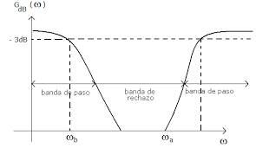
FILTRO RECHAZABANDA

Slide 7
FILTRO RECHAZABANDA
PASA –BAJO
Frecuencia MENOR
IN
SUMADOR DE SEÑALES
OUT
PASA –ALTO
Frecuencia MAYOR

